Slide 1
O‘zbek tili
5
sinf
Mavzu:
Mening sinfdoshlarim.
Egalik qo‘shimchasining
qo‘llanishi

Slide 2
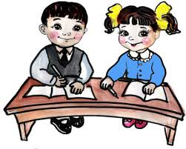
MUSTAQIL BAJARISH UCHUN TOPSHIRIQLAR
2-topshiriq va 3-topshiriqdagi matnlarni e’tibor bilan o‘qing. Siz ham matnda berilgan savollarga mustaqil javob yozing. (39 va 40-betlar)
-lar qo‘shimchasi ishtirokida hurmat, payt, ko‘plik, taxmin ma’nosini bildiruvchi gaplar tuzing.

Slide 3
MUSTAQIL BAJARISH UCHUN TOPSHIRIQLAR
Men kutubxonadan ko‘plab badiiy kitoblarni oldim.
Biz kecha dadamlar va oyimlar bilan sayrga chiqdik.
Men ertalablari badantarbiya mashg‘ulotlari bilan
shug‘ullanaman.
Men chamasi soat beshlarda uyga kelaman.

Slide 4
TAYANCH SO‘Z VA SO‘Z BIRIKMALARI
sinfdoshlar, ahil,
sinf o‘quvchilari,
birinchi, sinfdan, birga, mehribon,
sinf rahbari, yordamlashmoq.

Slide 5
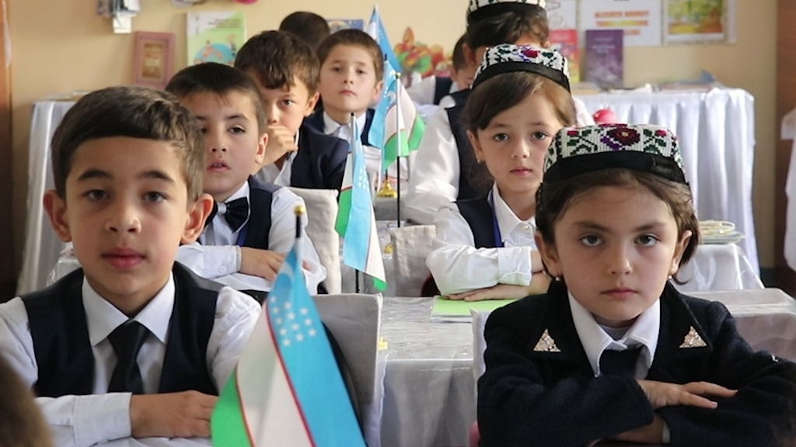
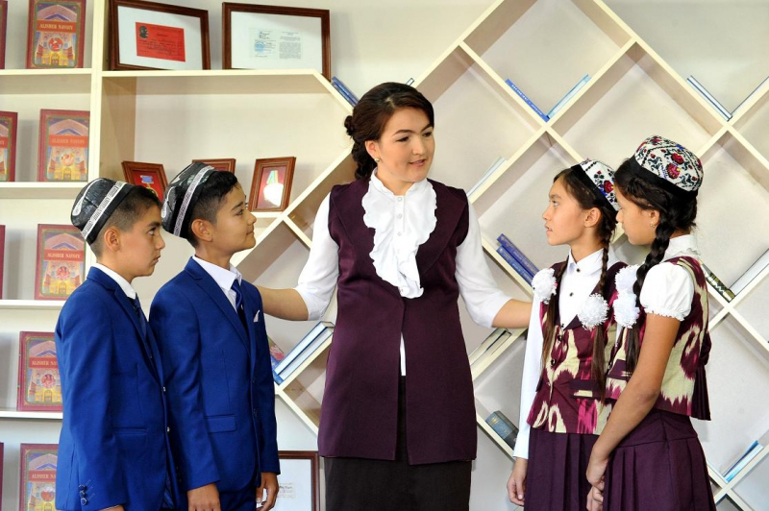
Mening sinfdoshlarim
2-topshiriq. O‘qing. Tinglang.

Slide 6
Savollar
Sinfdoshlaringizning bir-birlariga munosabatlari qanday?
Sinfingizda qanday tadbirlar o‘tkaziladi?
Sinf rahbaringiz qaysi fandan dars beradilar?
O‘quvchilar ahil bo‘lishlari uchun yana nimalarga ahamiyat berish kerak?

Slide 7
“XOTIRA MASHQI”
sinfdosh – одноклассник
ahil – дружный
sinf rahbari – класный
руководитель
do‘stlashmoq – подружиться
tadbir – мероприятие
ko‘rmoq – видеть
eshitmoq – слушать

Slide 8
BILIB OLING
O‘zbek tilida shaxs va narsalarning kimga tegishliligi egalik qo‘shimchalari orqali ifodalanadi. Egalik qo‘shimchalari so‘z o‘zagining unli yoki undosh bilan tugashiga ko‘ra turlicha qo‘shiladi.
Egalik qo‘shimchalarining qo‘llanishini bilib oling va eslab qoling.

Slide 9
ESLAB QOLING
Shaxs | Birlik sonda | Ko‘plik sonda
I | o‘lka + m sinf + im | o‘lka + miz sinf + imiz
II | o‘lka + ng sinf + ing | o‘lka + ngiz sinf + ingiz
III | o‘lka + si sinf + i | o‘lka + si sinf + lari

Slide 10
1-mashq
Gaplarni o‘qing. Egalik qo‘shimchalarining qaysi shaxsga tegishliligini aniqlang.
Прочитайте предложения. Определите к какому лицу относятся окончания.
Tanishing, bular mening do‘stlarim. (I-shaxs, birlik)
2. Sinfimiz o‘quvchilari ahil va inoq. ( I-shaxs, ko‘plik)
3. Eshikdan sinfdoshim Aziz kirib keldi. ( I-shaxs, birlik)
4. Dildora o‘zbek tili fanidan shahar olimpiadasi g‘olibi bo‘ldi. (III-shaxs, birlik)
5. Men o‘quv qurollarimni ehtiyot qilaman.(I-shaxs, birlik)
6. Kitob varaqlarini buklash va yirtish mumkin emas.
(III-shaxs, ko‘plik)

Slide 11
FONETIK MASHQ
im - imiz
ing baho - ingiz
-si - si (-lari)
im - imiz
ing sinf - ingiz
i - i (-lari)

Slide 12
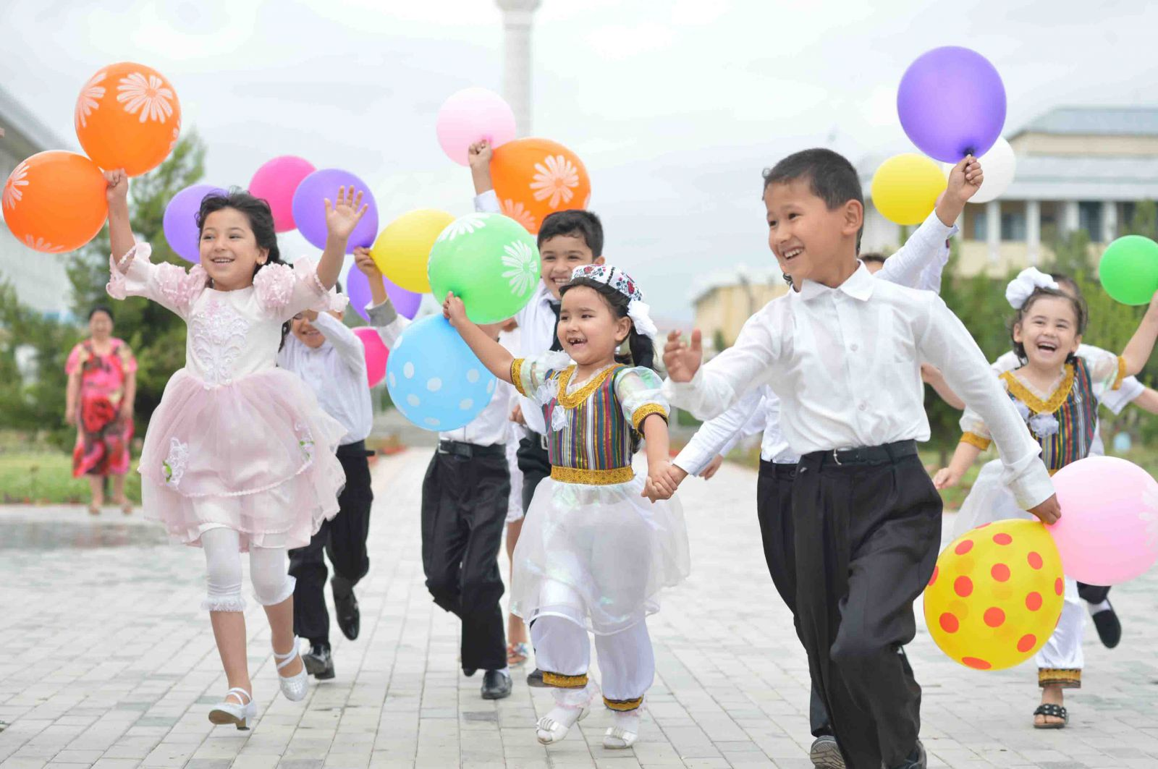
BOLALARNING OVOZI
Bolalarning ovozi –
Mening ovozim, sozim,
Bolalarning ovozi –
Mening bahorim, yozim.

Slide 13
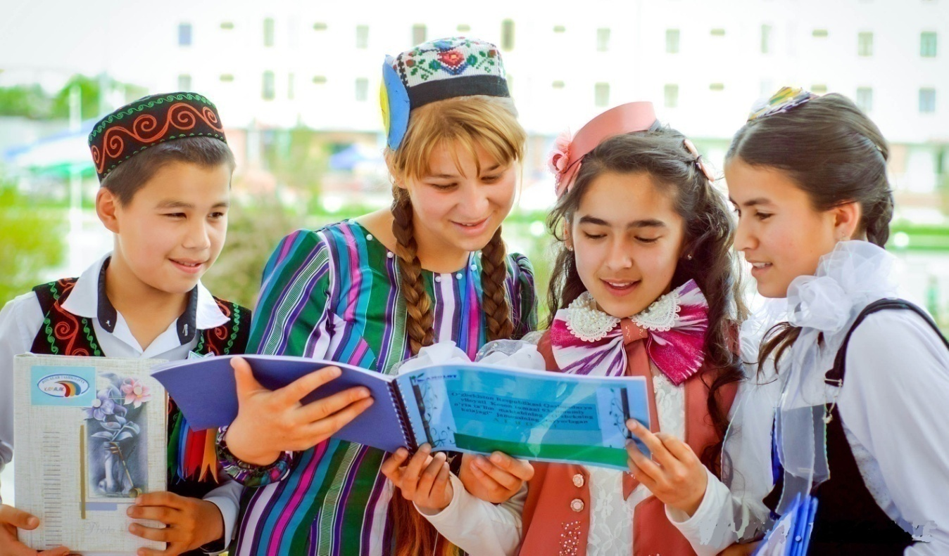
BOLALARNING OVOZI
Bolalarning ovozi –
Ostonam butunligi.
Devorlarning pardozi,
Borlig‘im, butunligim.

Slide 14
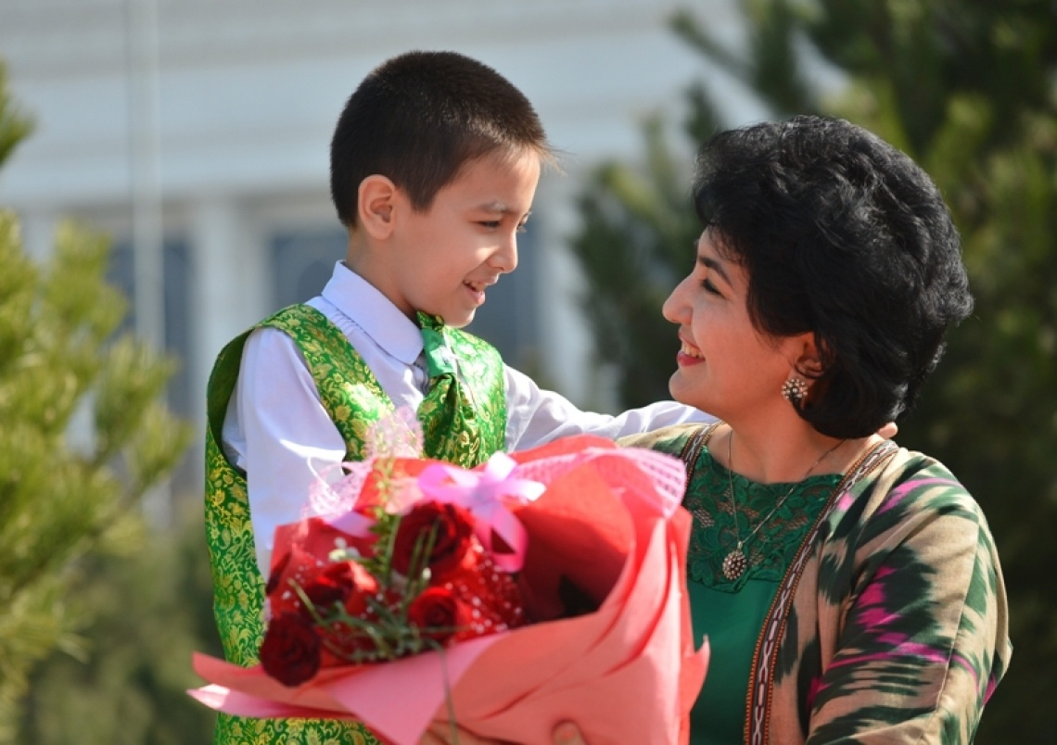
BOLALARNING OVOZI
Bolalarning ovozi
Chalinmasa quloqqa
Onam ham bo‘lmas rozi
Qurib qolgum buloqday
Shovullamas bog‘ dalam.

Slide 15
“XOTIRA MASHQI”
ovoz – голос
pardoz – здесь: отделка
ostona – порог
rozi bo‘lmoq – согласиться
shovullamoq – журчать,
плескаться

Slide 16
2-mashq
She’rdan birlik sondagi so‘zlarni ko‘chirib yozing. Shu so‘zlarni ko‘plik sonda turlang.
shaxs | birlik | ko‘plik
I | ovoz + im | ovoz + imiz
II | ovoz + ing | ovoz + ingiz
III | ovoz + i | ovoz + lari
shaxs | birlik | ko‘plik
I | bog‘ + im | bog‘ + imiz
II | bog‘ + ing | bog‘ + ingiz
III | bog‘ + i | bog‘ + lari

Slide 17
MUSTAQIL BAJARISH UCHUN TOPSHIRIQLAR
1. “Bolalarning ovozi” she’rini yod oling. (48-bat)
2. She’rdan olingan soz va yoz so‘zlarini birlik va ko‘plik sonda turlang.

